Slide 1
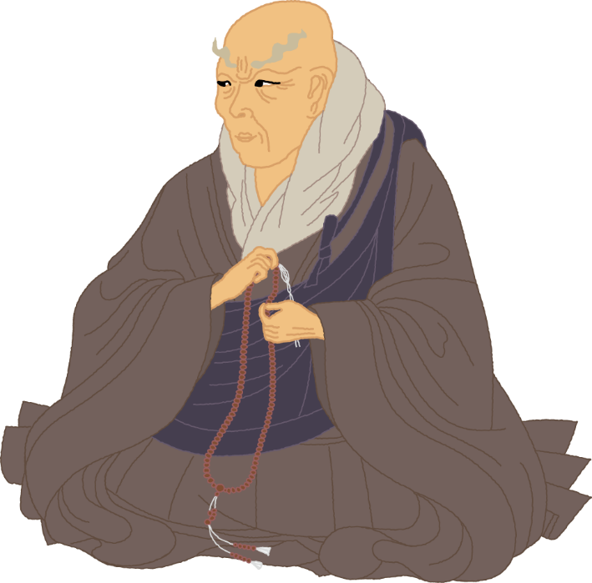
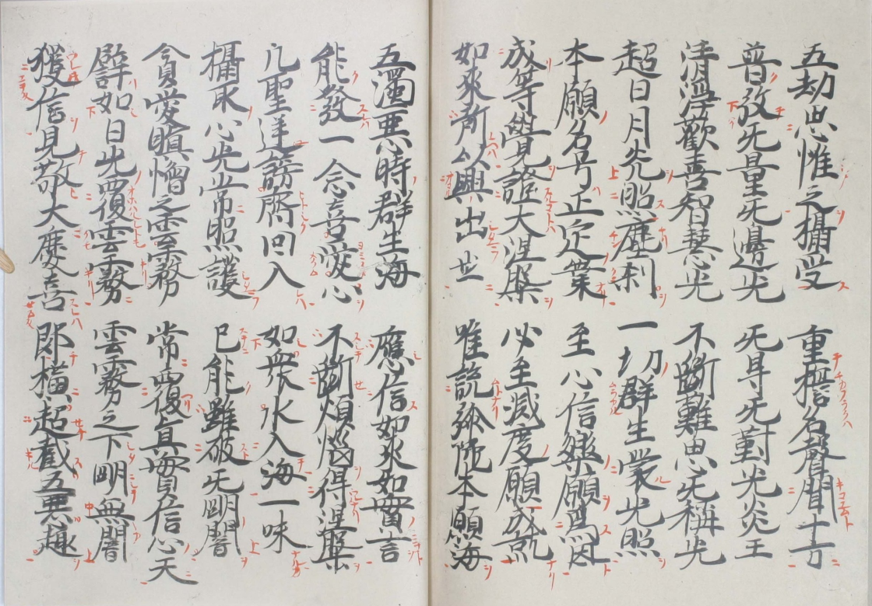
めて学ぶ
初
「正信偈」講座
第５回
七高僧の教え
（道綽禅師・善導大師）
●●●●年●月●日（●）
●●寺 ●●●●

Slide 2
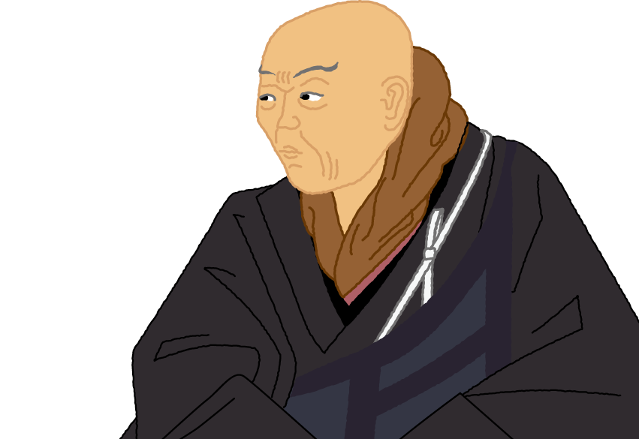
「正信偈」とは…
・親鸞聖人の制作(『教行信証』行巻末)
・詳しくは「正信念仏偈」
・7言×120句
＝840字からなる
浄土真宗の
教えが凝縮
親鸞聖人
1173年5月21日（承安3年4月1日）～
1263年1月16日（弘長2年11月28日）

Slide 3
「正信偈」の構成
１ 親鸞聖人の信の表明
依経段
２ 阿弥陀仏の願いと救い
３ 釈尊の教え
４ 教えの伝承
依釈段
５ 七高僧の教え
６ 親鸞聖人のおすすめ

Slide 4
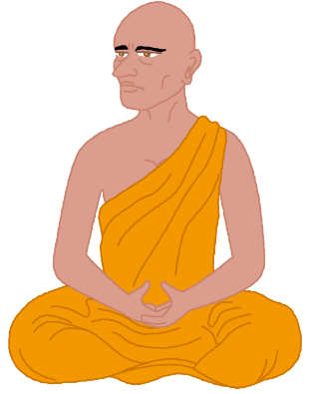
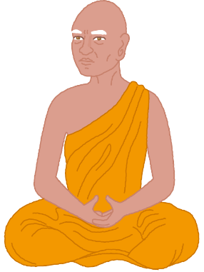
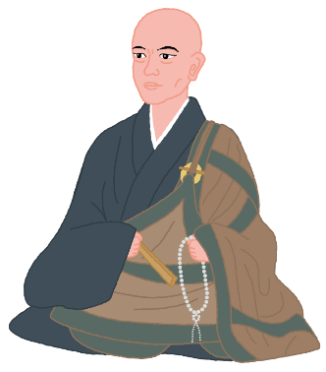
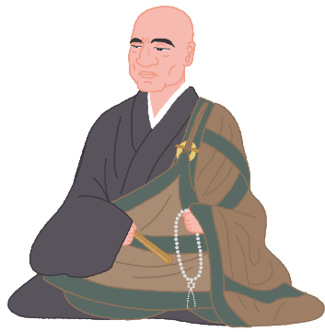
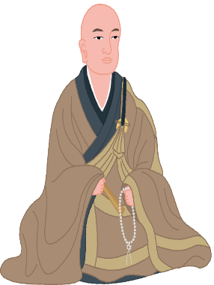
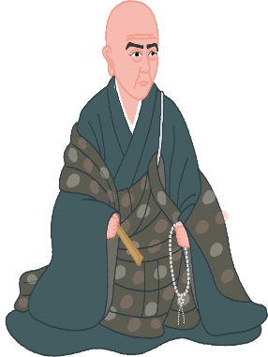
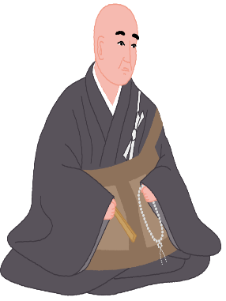
５ 七高僧の教え
七高僧とは…
親鸞聖人が
特に敬重された
７人の高僧方

Slide 5
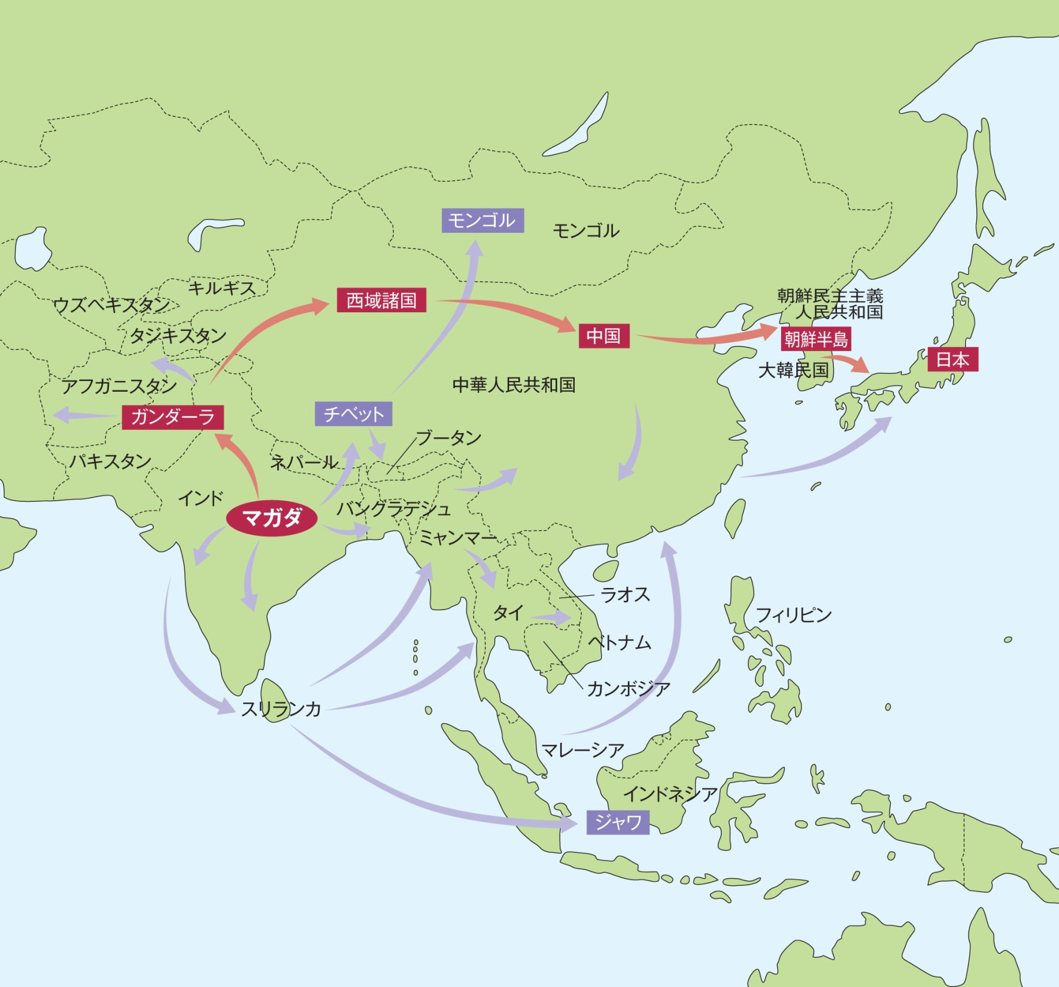
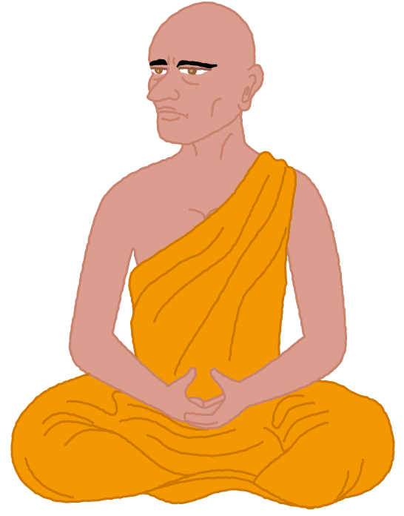



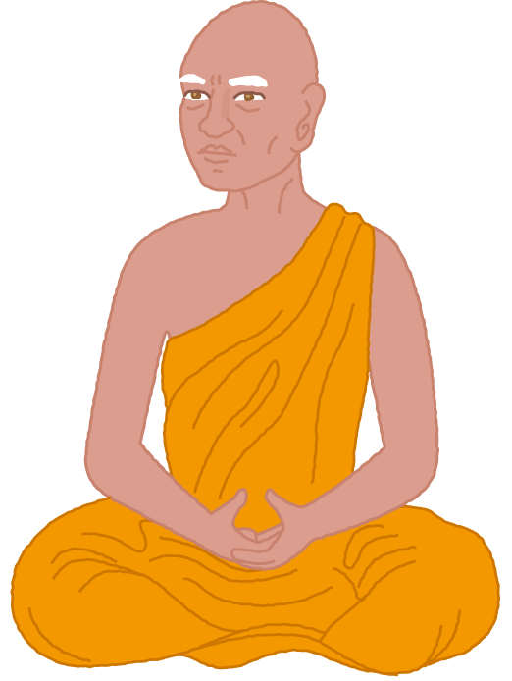


天親菩薩
曇鸞大師
道綽禅師
源信和尚
日本
中国
インド
龍樹菩薩
善導大師
源空聖人
Notes:
・仏教が成立したインドから、中央アジアを経て、中国、日本へと伝わる。
・今回は、中国の道綽禅師と善導大師の教えについて、「正信偈」のご文をうかがう。

Slide 6
「七高僧」
47顕大聖興世正意
48明如来本誓応機
45印度西天之論家
46中夏日域之高僧
釈尊が世に出られた本意を
顕し、阿弥陀仏の本願は、
私たちのために建てられた
ことを明らかにされた
Notes:
・ここからは、七祖全体の共通する教えについての復習。

Slide 7
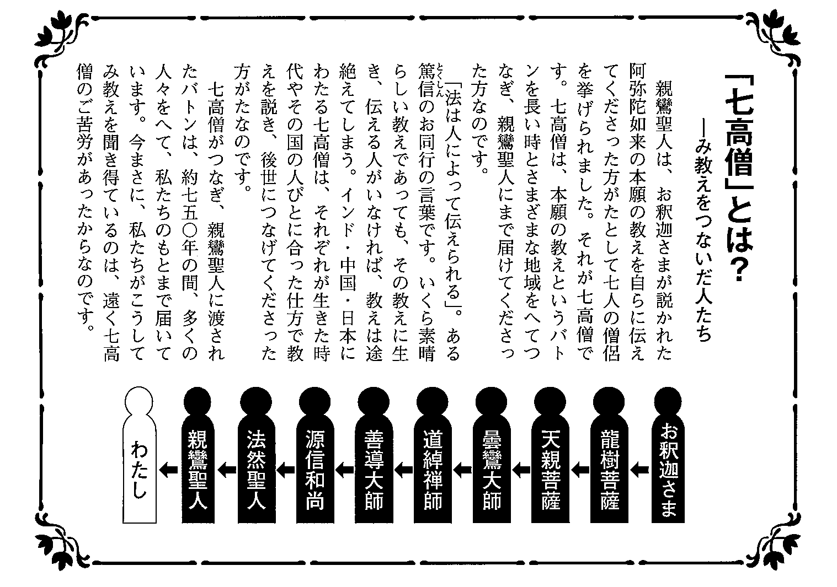
七高僧は、 の教えを
親鸞聖人まで届けてくださった。
そして、多くの人を経て
いま、私のもとまで届いている。
本願
Notes:
・七高僧は、長い年月、時には何百年、千何百年という時間、そして何千キロという距離を超えて、本願の教えを親鸞聖人に届けてくださった。
・この七高僧が伝えた教えを、親鸞聖人、そして本願寺の歴代宗主をはじめ、そして私たちに伝えてくださった多くの人とのご縁があって、いま、私のもとに届いている。
・いままで自分が関わってきた人の誰か一人でも、あるいは七高僧のどなたか一人でも欠けていたら、今日、私たちはここに集うことはなかったかもしれない。そのようなご縁を感じながら、今日は「正信偈」の後半部分をともに学んでいきたいと思う。

Slide 8
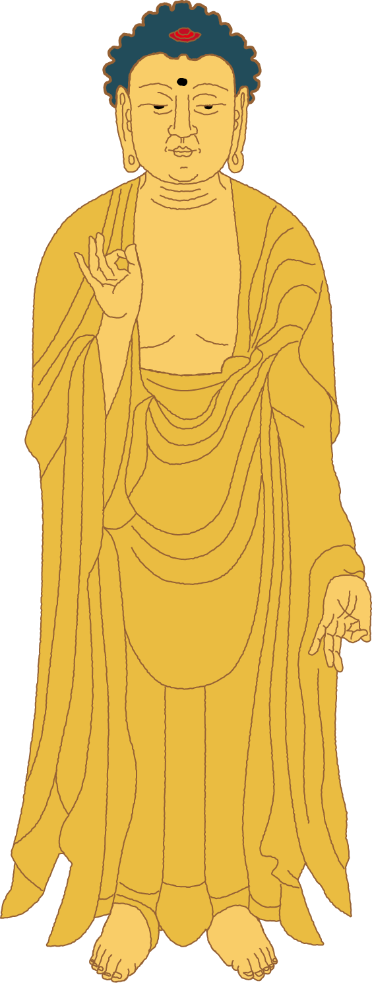
「あなたを
必ず我が国に
生まれさせる。
まかせよ」
「第十八願」
（至心信楽の願）
本願
設我得仏
十方衆生
至心信楽
欲生我国
乃至十念
若不生者
不取正覚
唯除五逆
誹謗正法
Notes:
・「本願の教え」とは、「正信偈」でいうと、依経段で確認した『大経』の教え、その『大経』のさらに肝心要、本願の教えであり、これを伝えられた方々が七高僧である。
・本願についての復習。
・第十八願は本願ともいい、阿弥陀仏が我々衆生に、「かならず救う、我にまかせよ」と、端的に表現される。

Slide 9



45印度西天之論家
46中夏日域之高僧
曇鸞大師
中国で活躍された高僧方
＝
道綽禅師
善導大師
※道綽禅師以降は8句ずつ
Notes:
・七高僧については、依釈段の冒頭45・46句に次のようにある。
・「中夏」とは、中国のことで、曇鸞大師、道綽禅師、善導大師を指す。
・「正信偈」は、道綽禅師以降は8句ずつの偈文になる。

Slide 10
ここまでのポイント
☆「七高僧」とは、親鸞聖人が特に敬重
されたインド・中国・日本の七人の高
僧方のことをいう。
☆七高僧は、本願の教えを親鸞聖人まで
届けてくださった。そして、多くの人
を経ていま、私のもとまで届いている

Slide 11
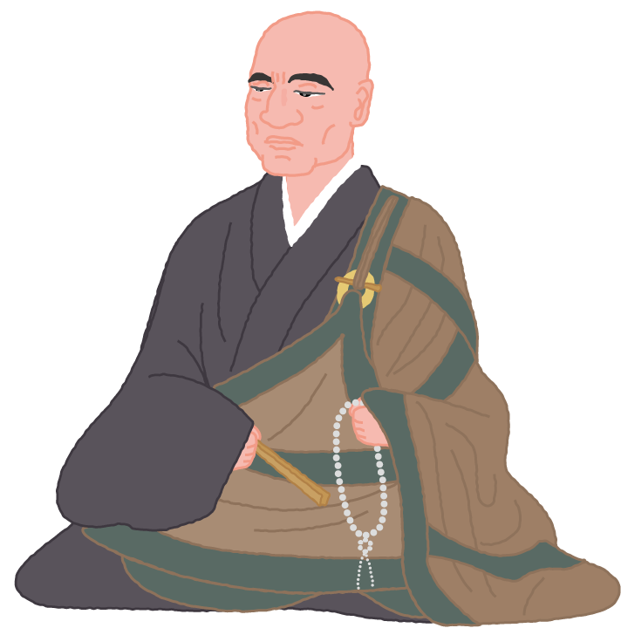
どうしゃくぜん じ
道綽禅師
Notes:
・「禅師」とは、禅定に秀でた方への尊称。皇帝より高徳の僧に贈られる場合があった。
・道綽の場合は、少康『瑞応伝』に「禅師」とあり、法然もその呼称で呼ばれる。

Slide 12
道綽禅師
１．道綽禅師の生涯
２．道綽禅師の撰述
３．道綽禅師の教え
Notes:
・道綽禅師について、このような章立てで解説する。

Slide 13
１．道綽禅師の生涯

Slide 14
道綽禅師（562-645） 84年の生涯
中国・南北朝時代～隋・唐代
并州汶水
（現･山西省）
●雁門
卍玄中寺
「西河」とも
Notes:
・道綽禅師は中国の隋・唐の時代の方で、時代の転換点に活躍された。
・并州汶水（へいしゅうぶんすい）、現在の山西省文水の生まれ。
・西河（さいが）とも称せられる。

Slide 15
14歳で出家。『涅槃経』に精通。
※北周･武帝の廃仏(574･577頃)
※その後、仏教復興
隋・唐になると仏教が盛んに
浄土教に帰入
･48歳の時、玄中寺に赴く。
→ 曇鸞大師の遺徳を讃えた碑文を
見て、深い感銘を受ける
Notes:
・14歳で出家し、『涅槃経』を究められた。当時は北周武帝の廃仏（仏教弾圧）の最中であった。
・48歳の時、石壁山玄中寺を訪れ、曇鸞大師の碑文を読み感銘を受け、浄土教に帰依したという。
・曇鸞ほどの学徳の高いお方でも、自力修行の法を捨てて他力の法に帰入された。自分のような者が自力修行によって悟りに至ろうとするのは、思い違いであったと考えられたことと思われる。

Slide 16
４００～４８０年頃
天親菩薩
〈印度〉
４７６～５４２年
曇鸞大師
600年
500年
６２９～６４５
玄奘、印度へ
６１８
唐建国
５８１
隋建国
４２４頃
畺良耶舎、『観無量寿経』訳出
４０２
鳩摩羅什、『阿弥陀経』訳出
５６２～６４５年
道綽禅師
20年
５０８頃
菩提流支、洛陽に来る
『浄土論』など訳出
〈中国〉
６１３～６８１年
善導大師
５７４～
北周武帝の
廃仏
６８１
大宝律令の原型
６４５？
乙巳の変
（大化の改新）
６０７ 法隆寺
６０４
憲法十七条
５９６ 飛鳥寺
５９４ 聖徳太子、
三法興隆の詔
５３８or５５２
仏教公伝
〈日本〉
聖徳太子
の時代
Notes:
・道綽禅師と曇鸞大師とは、20年ほど差があり、直接遇ってはいない。
・玄中寺の碑文をみて感銘を受け、曇鸞大師の教えを受けついだということ。
・道綽禅師と善導大師は直接出遭っており、善導は道綽から直に教えを受けたという。

Slide 17
２．道綽禅師の撰述

Slide 18
道綽禅師の撰述
『安楽集』（二巻）
・『観経』の要義を示す。
・さまざまな仏典の文を参照し、
安楽浄土への往生を勧める。
･『観経』講義：200回
･称名念仏：1日7万遍
Notes:
・『安楽集』の紹介。
・道綽禅師の事績。

Slide 19

小豆念仏
民衆に念仏を勧める
Notes:
・道綽禅師は、民衆に念仏を勧めるため、数珠のないものには、念仏をひとつ称える毎に小豆を数えるよう勧めた。これを「小豆念仏」という。
・道綽禅師は、非常に一つ一つの念仏を大切にする方だったことが窺える。

Slide 20
３．道綽禅師の教え

Slide 21
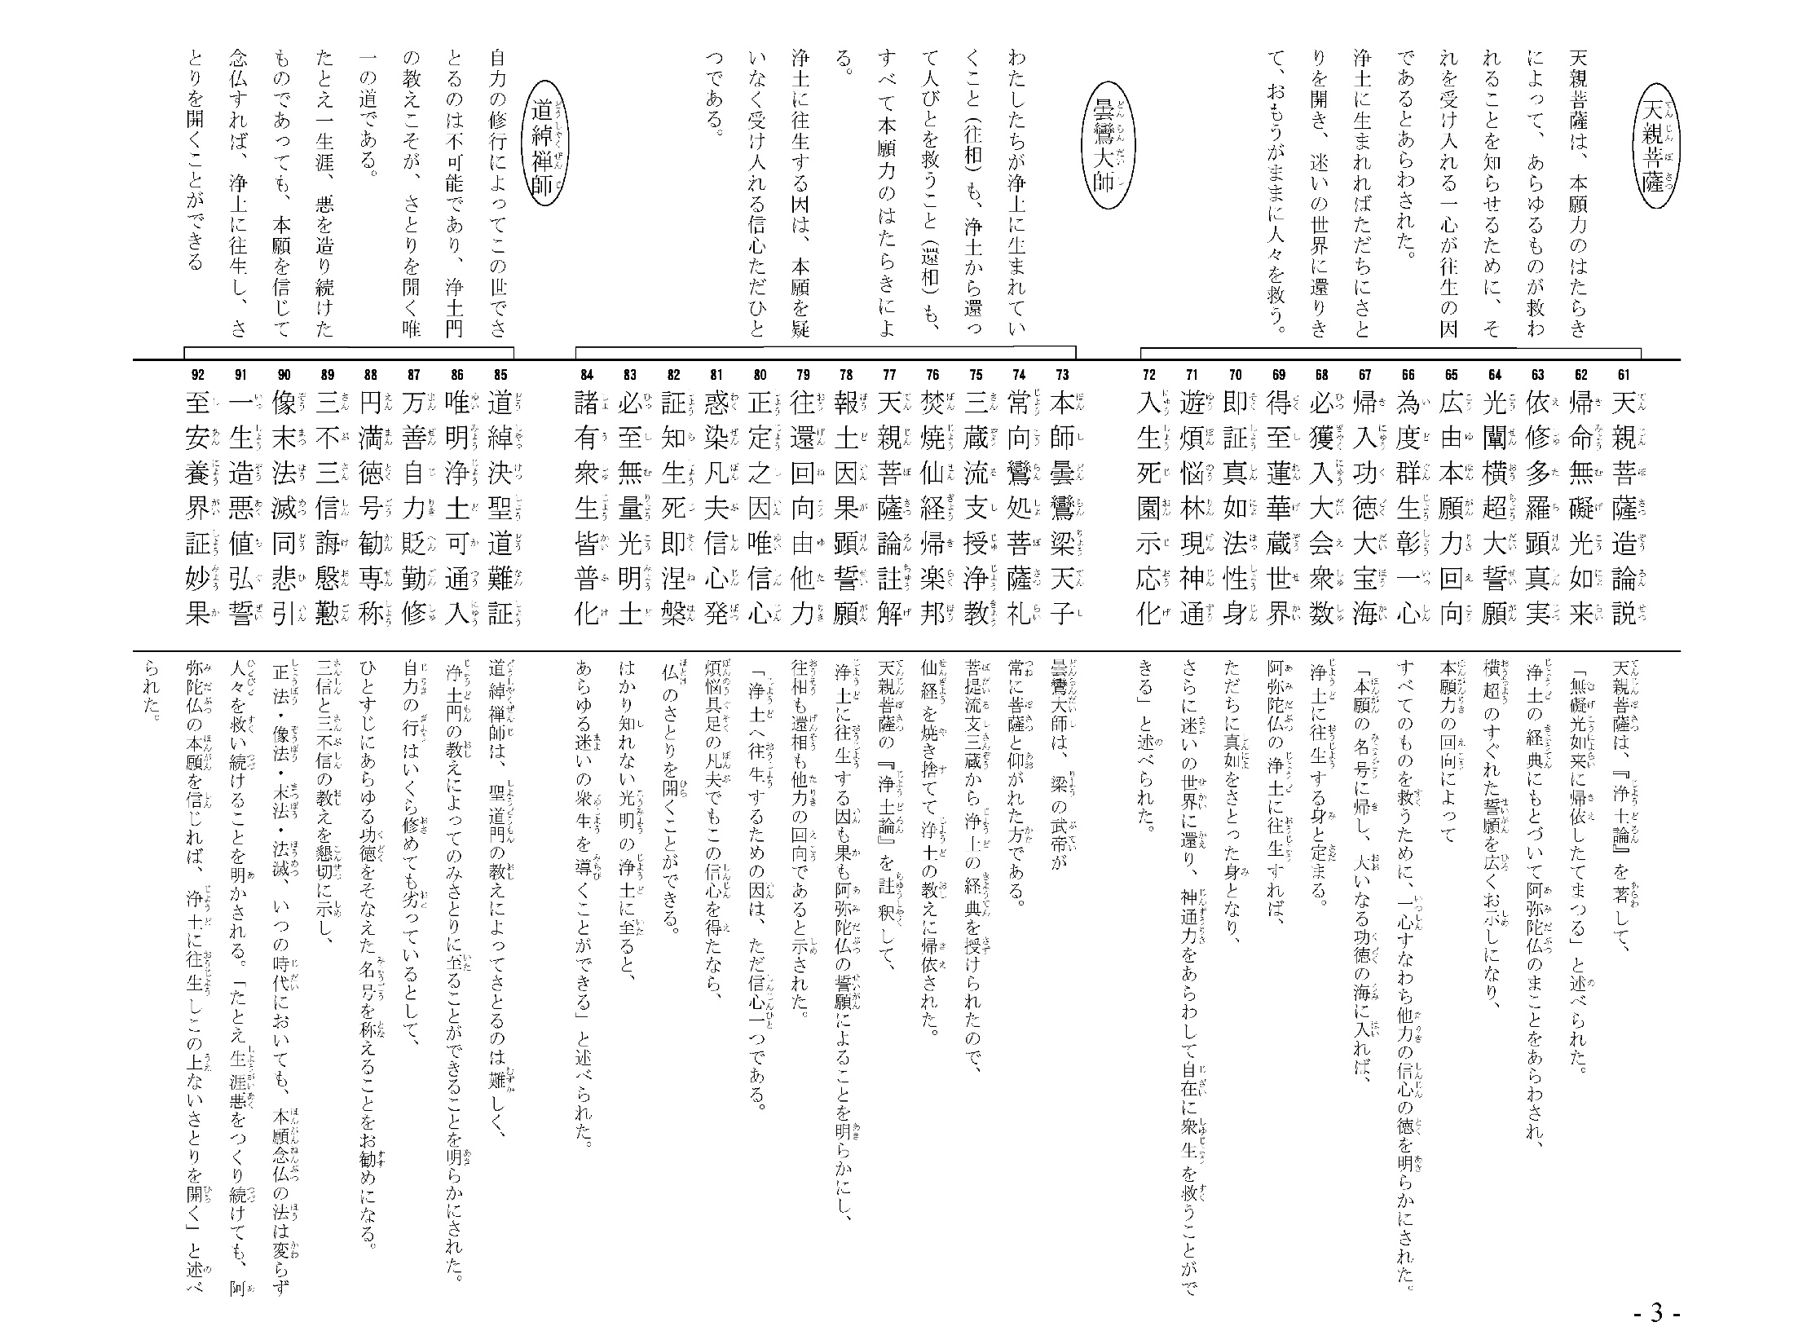

Slide 22
85道綽決聖道難証
86唯明浄土可通入
87万善自力貶勤修
88円満徳号勧専称
道綽禅師の教え1
Notes:
・道綽禅師の「正信偈」の文は８句ある。４句ずつに分けて説明する。

Slide 23
85道綽決聖道難証
86唯明浄土可通入
道綽禅師は、聖道門の教えによってさとるのは難しく、浄土門の教えによってのみさとりに至ることができることを明らかにされた。

Slide 24
87万善自力貶勤修
88円満徳号勧専称
自力の行はいくら修めても劣っているとして、ひとすじにあらゆる功徳をそなえた名号を称えることをお勧めになる。

Slide 25
①浄土の一門のみあり
85道綽決聖道難証
86唯明浄土可通入
・聖浄二門判
仏教の教えを、
聖道門 と に分ける
浄土門
「往生浄土の法門」
※道綽禅師が初めて用いる。
「聖者の行ずる道の法門」
Notes:
・道綽禅師は、仏教の教えを聖道門と浄土門の２つにわけられた。これを「聖浄二門判」という。
・聖道門とは、この世で聖（さとり）に入ることを目指す道を歩む法門。
・浄土門とは、往生浄土門の略で、阿弥陀仏の本願力によって、その浄土に往生してさとりを開く法門。道綽禅師が初めて用いた。

Slide 26
85道綽決聖道 証
聖道門
「聖者の行ずる道の法門」
・自力の修行
・この世でさとりを開く
のは、
難しい
難
Notes:
・まず聖道門について示す。
・この法門は自力の修行であり、この世で覚りを開くのは、私たちには難しいとされる。

Slide 27
Ｑ．「聖道門」はなぜ難しい？
聖道門
理由① 時代は末法……
・釈尊入滅から、1500年以上経過
・自力の修行が不可能
理由② 教えは素晴らしいが…
・末法の人々の理解力は乏しい
・教えをなかなか理解できない
証拠 経典には……
・『大集経』に次のように説かれている
｢末法でさとりを得る者はいない｣
Notes:
・聖道門が難しいのなぜか？ その理由として、「二由一証」＝聖道門が難しい理由２つとと証拠を１つ挙げている。
（二由）
①釈尊が入滅されてから、かなりの時間を経過。これは、時代（時）に限界があるんだということ。
②聖道門の教えはすばらしいが、末法に生きる人々はそれをなかなか理解できない。これは、人間の能力（機）に限界があるんだということ。
（一証）経典にある証拠の文として、『大集経』には、末法でさとりを得る者はいないと説かれる。これは、経典に書いてあることを証拠として示されている。

Slide 28
◇釈尊入滅後、次第に仏教が衰微する
当時、紀元前949年とする説が有力。
道綽禅師
562年誕生
仏滅後1512年
釈尊
入滅
正法
像法
末法
法滅
500年 1000年 10000年
※末法11年目。 激しい仏教弾圧や
干ばつ･虫害などの天災が起こった。
Notes:
・この三時思想が、道綽禅師当時の中国で流行していた。
・なぜならば、釈尊がなくなってまさに末法に入ろうとしていると実感されていたからである。
・道綽禅師自身は、末法11年目にお生まれになった。
・ちょうど道綽禅師が出家されたころは、仏教が弾圧され、干ばつや虫害などの天災が起こる。
・まさに末法の世であることを実感された。

Slide 29
三時思想
釈尊
入滅
正法
像法
末法
法滅
期間 | 500年 | 1000年 | 10000 年
教 (釈尊の教え) | ○ | ○ | ○ | ×
行 (実践する人) | ○ | ○ | × | ×
証 (さとりを得る) | ○ | × | × | ×
Notes:
・末法とは、釈尊が亡くなられた後の仏教の推移を時間を区切って示された考えのこと。
・正・像・末の三時は、「教行証」の３つがあるかないかで区分される。
・正法…釈尊の教え（教）が伝わり、それに従って実践修行する人（行）も、修行によってさとり（証）を得る人もいる時代。500年続く。
・像法…正法に似ているが、さとる者がいなくなった時代。1000年続く。
・末法…教えを実践することも難しくなって、ただ教えのみが伝わる時代。一万年続く。
・そして法滅は、釈尊の教えさえも伝えられなくなるとされる。

Slide 30
三時思想
釈尊
入滅
正法
像法
末法
法滅
期間 | 500年 | 1000年 | 10000年
教 (釈尊の教え) | ○ | ○ | ○ | ×
行 (実践する人) | ○ | ○ | × | ×
証 (さとりを得る) | ○ | × | × | ×
・時代は、末法……
・機根は、凡夫……
・修行する人もいない
・さとりも得られない
Notes:
・道綽禅師は、末法の到来を身を以て受けとめられた。

Slide 31
どんなにすばらしい教えであっても、
「時」 「機」
(時代) （人間の能力）
に応じていなければ、
効力を発揮しない
時機相応の教え
Notes:
・末法という時代には、行じることができなければ、どんなにすばらしい教えであっても効力を発揮しない。
・末法には、時機相応の教え（時代と人間の素質能力が適合した教え）が必要だとされた。

Slide 32
時機相応の教え
末法(時)の凡夫(機)に
ふさわしい教え(相応) は？
だれでも実践できる、易行
浄土門／念仏の教え
「往生浄土の法門」
Notes:
・道綽禅師は、浄土門こそが、時機相応の教えであることを、『安楽集』で明らかにされた。

Slide 33
『安楽集』聖浄二門
当今は末法にして五濁悪世なり。
ただ浄土の一門ありて、通入すべき路なり。
86唯明浄土可通入
今は末法の世である。この五濁の世では、ただ浄土の教えだけがさとりに至ることのできる道なのである。
（『教行信証』現代語訳４８４頁)
（七註２４０頁）
Notes:
・『安楽集』の聖浄二門判の文。
・末法の世、五濁の世では、さとりに至る道は浄土門しかない。
・親鸞聖人は、『安楽集』の文言をほぼそのままに「正信偈」に採用されている。

Slide 34
『安楽集』の主張
２つの理由
１つの証拠
末法の人々にとって
｢聖道門｣によって
さとりに至るのは
「難しい」
浄土の一門しかない！
Notes:
・『安楽集』では、聖道門について、末法の人々にとっては、自力聖道門によってさとりを開くのは難しいと主張し、その理由と証拠（二由一証）をあげられていた。それで、浄土門しかないと主張された。

Slide 35


他 力
易行道
本願を信じて念仏する
阿弥陀仏の
本願力による
龍樹菩薩
曇鸞大師
浄土門
浄土に往生して
さとりを開く
道綽禅師
Notes:
・浄土門のまとめ。
・龍樹菩薩は、難易二道の教判をたて、本願を信じて念仏する易行道を示された。
・曇鸞大師は、自力他力を分けられ、本願力（他力）による救いを説いた。
・道綽禅師は、自力聖道門をさしおいて、阿弥陀仏の本願力によって浄土に往生してさとりをひらく浄土門の教えを説かれた。

Slide 36
②本願力による称名念仏
88円満徳号勧専称
87万善自力貶勤修
浄土門
聖道門
あらゆる善根
功徳を積む
自 力
末法の凡夫には難しい
Notes:
・聖道門は、あらゆる功徳を自分の力で積み上げて、さとりを目指す。
・しかし、この教えはこの時代（末法）にも、人間の能力（機根）にも相応しないから、さとりを得るのは難しい。
・どんなに教えが素晴らしくとも、時機相応の教えでなければ、さとりに至ることは難しい。

Slide 37
②本願力による称名念仏
88円満徳号勧専称
私たちが浄土に往生するのに必要なあらゆる功徳が円かに満たされた名号
「南無阿弥陀仏」
浄土門
他 力
→ 他力の念仏を勧める
Notes:
・私たちが浄土に往生するための功徳が、全て名号におさめられている。
・名号は如来の本願力によって、私たちに振り向けられている。＝他力回向
・道綽禅師は、自力の聖道門に対して、他力の称名念仏を勧められている。

Slide 38
89三不三信誨慇懃
90像末法滅同悲引
91一生造悪値弘誓
92至安養界証妙果
道綽禅師の教え２
Notes:
・道綽禅師は、ここまで、仏教には聖道門と浄土門の教えがあることを明らかにして、対比するような形で、末法の私たちには浄土門しかないんだと、他力の念仏を勧められた。
・ここからは、「信心」に焦点をあてて、浄土門の教えを明かされていく。

Slide 39
89三不三信誨慇懃
90像末法滅同悲引
三信と三不信の教えを懇切に示し、正法・像法・末法・法滅、いつの時代においても、本願念仏の法は変らず人々を救い続けることを明かされる。

Slide 40
「たとえ生涯悪をつくり続けても、阿弥陀仏の本願を信じれば、浄土に往生しこの上ないさとりを開く」と述べられた。
91一生造悪値弘誓
92至安養界証妙果

Slide 41
三不信
89三不三信誨慇懃
③信心の３つのすがた
不 淳…素直でない､純粋でない
不 一…二心がある (疑う)
不相続…余念がある (続かない)
一度信じても翻してしまう
不確かな心
Notes:
・「三不」とは、「三不信」の省略で、「不淳・不一・不相続」のこと。
・あるときは「これだ」と思い、あるときは「違うかな」と思う → 純粋でない（不淳）
・どうしても疑いの心をもつ → 阿弥陀仏を信じながら、他の教えも信じる（不一）
・他の思いが混じる → 阿弥陀仏にまかせる心が続かない（不相続）

Slide 42
実は、「三不信」は
曇鸞大師が説かれた教え
曇鸞大師
念仏しても往生できない
人がいるのはなぜ？
→ 信心不淳
信心不一
信心不相続
あるような、
ないような心
定まって
いない心
自力の
まじる心
Notes:
・「三不信」は、もとは曇鸞大師の教えであった。
・曇鸞大師は、名号を称えても、迷いから抜け出せないのは、信心が欠けているからであるといわれる。
・その信心の欠けている状態を、「三不信」と呼ばれた。それが、「信心不淳・信心不一・信心不相続」である。

Slide 43
89三不三信誨慇懃
道綽禅師は｢三信｣として説明
親切にさとされた
「誨」…知らない者を、
教えさとす。
「慇懃」…懇切丁寧に
Notes:
・道綽禅師は、この曇鸞大師の三不信を受けついで、同様に三不信の相を述べ、さらにその反対の「三信」を懇切丁寧に勧められた。
・「誨慇懃」とは、分からない者に懇切丁寧に教えることをいう。

Slide 44
淳一心＝本願に対する素直な心
･･･如来からいただく
↓
一一心＝疑う余地がない
･･･定まっている
↓
相続心 ＝思いが続く
三信
ただ阿弥陀仏の本願を信じる心
Notes:
・「三信」とは、他力の信心について、信心はひとつだが、その性質を３つの側面に分けて説明する。
①淳心→淳厚、淳朴でかざりけのない心。
②一心→決定して疑いのない心。
③相続心→自力の思いをまじえず、ただ阿弥陀仏の救いを念ずる信が相続する心。

Slide 45
90像末法滅同悲引
三時思想
正法
像法
末法
法滅
『大経』の教えは、
いつの時代でも
私たちを導く。
Notes:
・道綽禅師の生涯のところで述べた末法思想の復習。
・末法、法滅の時代には、仏の教えの通りにさとるものがいなくなり、行ずるひともいなくなり、やがて教えまでもが失われてしまう。
・そのような末法の時代の中で、私たちをさとりの世界に引っ張っていってくれるのが、『大経』の本願他力の教えである。

Slide 46
やがて将来、わたしが示したさまざまなさとりへの道はみな失われてしまうであろうが、わたしは慈しみの心をもって哀れみ、特にこの教えをその後いつまでもとどめておこう。
いつの時代も変わらず
私たちをさとりに導く
念仏の教え
『大経』のおわり
（『浄土三部經』現代語訳１４８頁）

Slide 47
念仏
浄土門
末法
『安楽集』聖浄二門
（七註２４１頁）
当今は末法にして、現にこれ五濁悪世なり。ただ浄土の一門のみありて、通入すべき路なり。
このゆゑに『大経』にのたまはく、「もし衆生ありて、たとひ一生悪を造れども、命終の時に臨みて、十念相続してわが名字を称せんに、もし生ぜずは正覚を取らじ」と。
Notes:
・この『安楽集』の文は、「『大経』にのたまはく…」とあるが、『大経』そのものにこのような文は無く、これは『大経』の第18願と『観経』の下下品の文を合わせた本願取意の文。

Slide 48
91一生造悪値弘誓
阿弥陀仏の本願を
信じれば、
生まれてから死ぬまで
悪を造り続けている衆生
値遇（あう）
阿弥陀仏の本願
Notes:
・前のスライドで、『大経』の文を証拠として「もし衆生ありて、たとひ一生悪を造れども」とあるが、それがこの「一生造悪」である。
・「値弘誓」とは、阿弥陀仏の本願の救いに出あうということであるが、「値遇」とは本願の方から、常に私を呼び続け、私に向かってくるはたらきである。

Slide 49
「あなたを
必ず我が国に
生まれさせる。
まかせよ」
「第十八願」
（至心信楽の願）
本願
設我得仏
十方衆生
至心信楽
欲生我国
乃至十念
若不生者
不取正覚
唯除五逆
誹謗正法
Notes:
・阿弥陀仏の第十八願は、「かならず救う、まかせよ」と、常に呼びかけられている。

Slide 50

阿弥陀仏の
はたらきにより
浄土に至って
さとりを開く
92至安養界証妙果
心安らかにし、
身を養う世界
阿弥陀仏の浄土
妙え勝れた結果
仏のさとり
Notes:
・安養界は安樂国ともいい、阿弥陀仏の極楽浄土のこと。
・妙果とは仏のさとりのことで、ふたたび迷いの世界を流転することがない身となること。

Slide 51
ここまでのポイント
☆道綽禅師は聖浄二門判によって、末法
の凡夫は、浄土門によるしかないこと
を説かれた。
☆いつの時代でもどのような人でも、
阿弥陀仏の本願を信じて念仏すれば、
浄土に往生してさとりを開くことがで
きる。

Slide 52
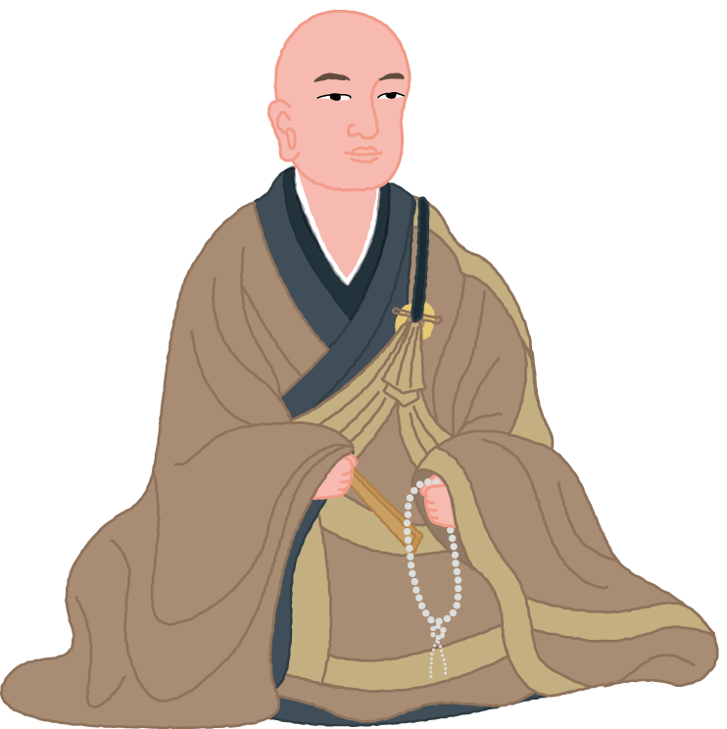
ぜんどうだいし
善導大師

Slide 53
善導大師師
１．善導大師の生涯
２．善導大師の撰述
３．善導大師の教え
Notes:
・善導大師について、このような章立てで解説する。

Slide 54
１．善導大師の生涯

Slide 55
善導大師（613-681） 69年の生涯
中国・隋・唐代
●雁門
卍玄中寺
臨淄
（現･山東省）
Notes:
・善導大師は、中国の隋・唐の時代の方で、激動の時代の転換点に活躍された。
・臨淄（現在の山東省臨淄）にお生まれになった。
・光明寺の和尚とも、終南大師とも呼ばれる。

Slide 56
･幼くして出家。各地を遍歴し、
様々な仏典の教えを学ぶ。
※仏教が盛んに研究される
※訳経僧・玄奘三蔵が活躍
『大唐西域記』 →西遊記
･20歳頃、道綽禅師の門に入り、
『観経』を学ぶ
※道綽禅師80歳頃
Notes:
・幼くして出家し、各地を遍歴し、西方浄土変相図をみて浄土教に帰依されたといわれている。
・この時代は、隋・唐の時代にあたり、仏教が再び盛んになってきた頃であった。
・西遊記の三蔵法師として有名な玄奘三蔵も同じ頃活躍されている。
・并州の玄中寺に道綽禅師を訪ねてその門弟となった。

Slide 57
４００～４８０年頃
天親菩薩
〈印度〉
４７６～５４２年
曇鸞大師
600年
500年
６２９～６４５
玄奘三蔵、印度へ
６１８
唐建国
５８１
隋建国
４２４頃
畺良耶舎、『観無量寿経』訳出
４０２
鳩摩羅什、『阿弥陀経』訳出
５６２～６４５年
道綽禅師
５０８頃
菩提流支、洛陽に来る
『浄土論』など訳出
〈中国〉
師弟
６１３～６８１年
善導大師
６８１
大宝律令の原型
６４５？
乙巳の変
（大化の改新）
６０７ 法隆寺
６０４
憲法十七条
５９６ 飛鳥寺
５９４ 聖徳太子、
三法興隆の詔
５３８or５５２
仏教公伝
〈日本〉
Notes:
・道綽禅師と善導大師は時代が重なり、面授の師弟関係である。

Slide 58
･長安に帰り、終南山や光明寺で
念仏の実践や民衆教化に努める
･晩年、龍門石窟で大仏造立の検校
を務める。
･浄土変相図
300幅
･阿弥陀経書写
10万巻
Notes:
・善導大師の業績を紹介する。
・師である道綽禅師の示寂後、長安に出て、終南山の悟真寺や光明寺にあって、念仏弘通につとめられた。
・その他の業績の紹介。

Slide 59
２．善導大師の撰述

Slide 60
善導大師五部九巻
実践←
具疏
本疏
→理論
『観経疏』 ４巻
玄義分 序分義
定善義 散善義
『法事讃』 ２巻
『観念法門』１巻
『往生礼讃』１巻
『般舟讃』 １巻
往生を願うおつとめを
詩句(うた)の形で記す
『観経』の註釈書
Notes:
・当時、『観経』にもとずく浄土教の研究・講説が盛んであったが、善導大師は、自力聖道門の浄影寺慧遠等の説を批判して、『観経疏』四巻を著し、曇鸞大師、道綽禅師の伝統を受け、凡夫が阿弥陀仏の浄土に往生する宗旨を明らかにされた。（古今楷定）
・『観経疏』は、理論的に『観経』の教説を説いたもので「本疏」ともいわれる。その他「具疏」といわれる、念仏の実践行に影響を与えた『法事讃』等の選述がある。

Slide 61
３．善導大師の教え

Slide 62
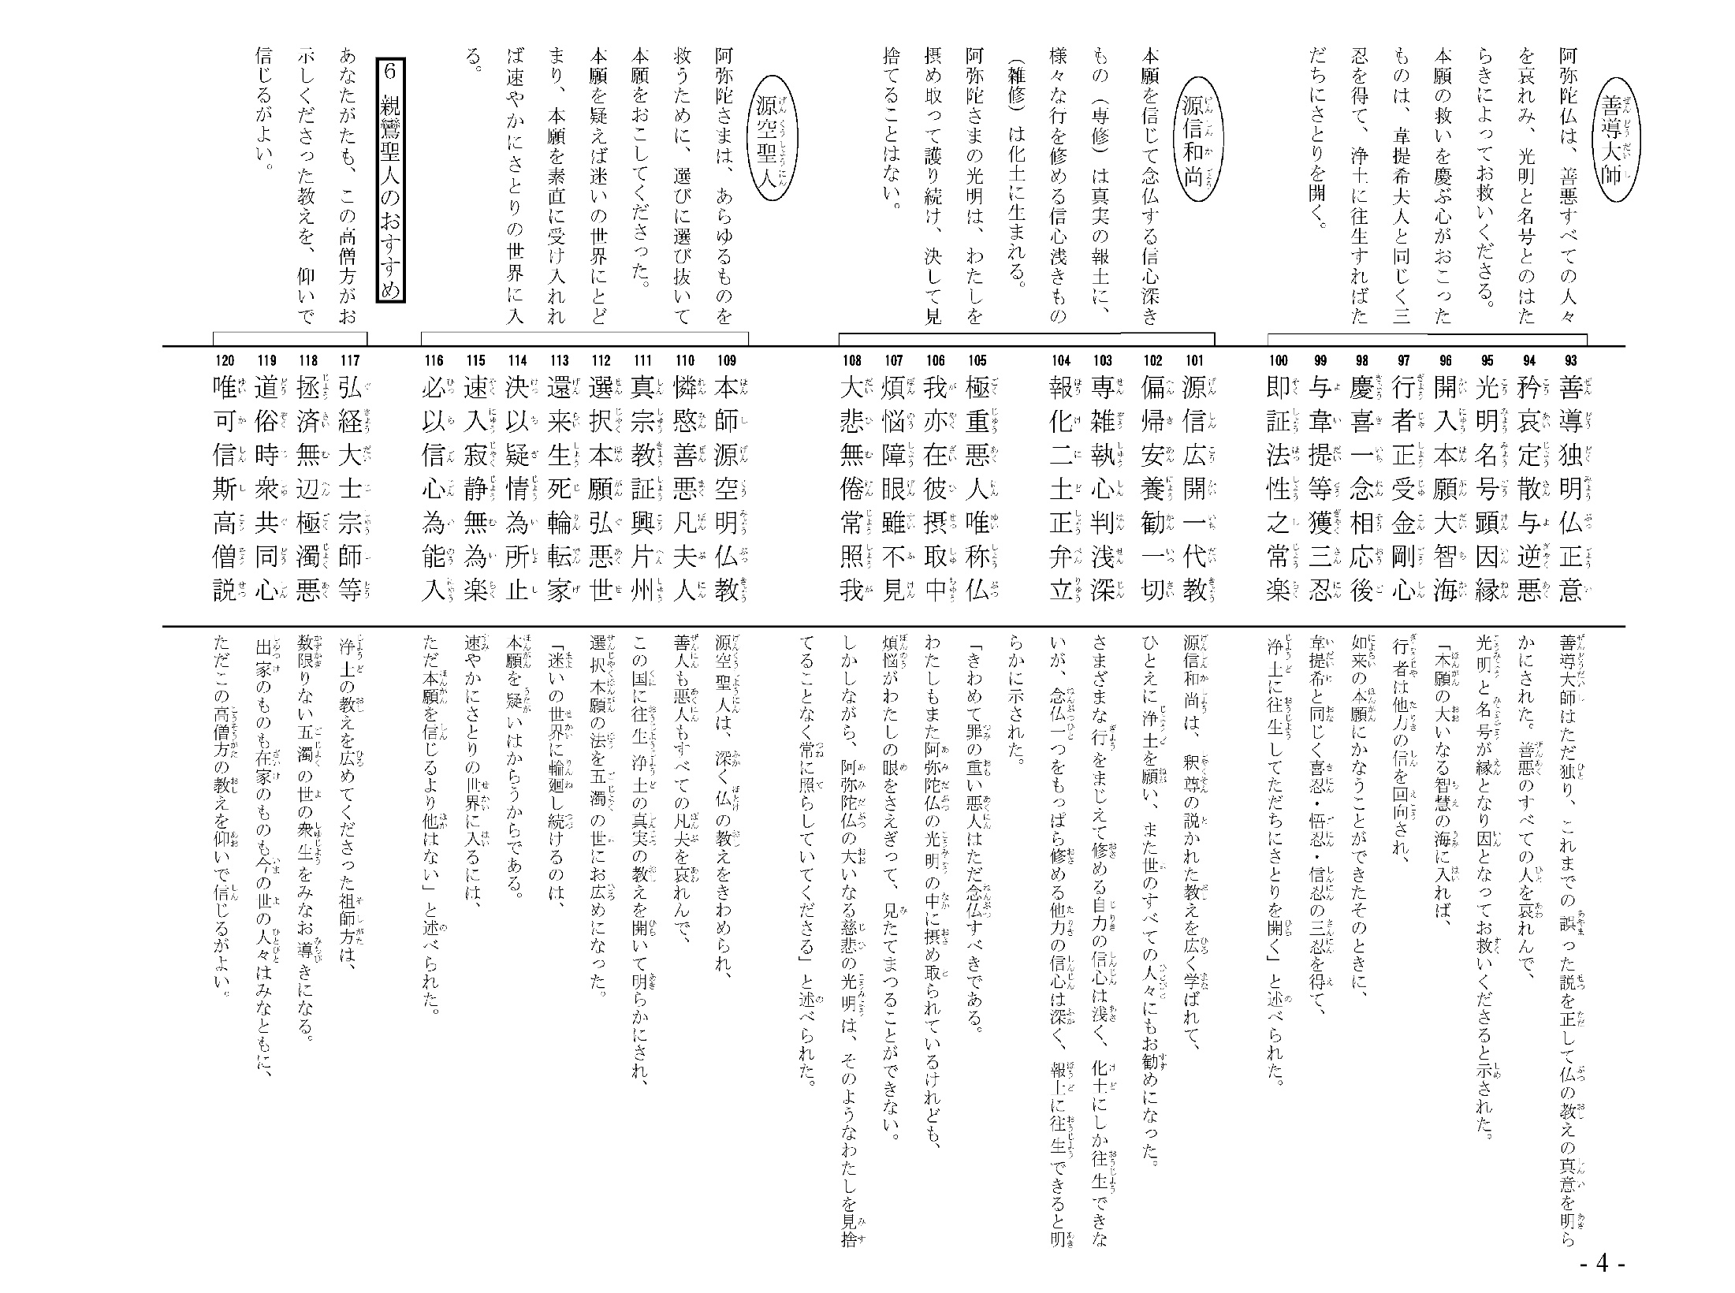

Slide 63
善導大師はただ独り、これまでの誤った説を正して仏の教えの真意を明らかにされた。
善悪のすべての人を哀れんで、光明と名号が縁となり因となってお救いくださると示された。
93善導独明仏正意
94矜哀定散与逆悪
95光明名号顕因縁
善導大師の教え1

Slide 64
右側：草譜
左側：行譜
その他、真譜
Notes:
・浄土真宗本願寺派 日常勤行聖典（右側が草譜、左側が行譜）
・「正信偈和讚」 何種類か読み方がある 草譜・行譜・真譜。
・正信偈を読誦するときには、「善導独明仏正意」で節が変わる。
・「善導独明仏正意」で節がかわる理由の諸説は、『季刊せいてん』No.116・50頁参照。

Slide 65

『観経』が注目され、
中国の著名な学僧(諸師)たちが様々に解釈していた
93善導独明仏正意
当時の諸師の中でただ独り、
釈尊が『観経』をお説きに
なった真意を明らかにされた。
こ こ ん か い じょう
古 今 楷 定
Notes:
・「古今」 とは古（これまで）と今と、つまり道綽禅師の頃と善導大師の今現在。
・自力聖道門の諸師方は、『観経』は凡夫ではなく聖者のために説かれた経とみる。（例）浄影寺慧遠 嘉祥寺吉蔵

Slide 66

悪人であっても、
念仏すれば浄土に往生できる。
観経
凡夫でさえ行けるのだから、程度が低い浄土なのだろう。
諸師１
諸師２
すぐには往生できない。遠い未来の話だろう。
Notes:
・三土
①法土…いろもなくかたちもない真如そのもの。
②報土…法蔵菩薩の因位の願行に報い現れた国土。
③応土…教化すべき衆生の機根に応じて現れた国土。
・称名念仏のみを修する凡夫は、当然程度の低い浄土に生まれるだろうと諸師方は言っていたが、善導大師は、阿弥陀仏の名号には、衆生が浄土に往生するための願と行がすべて備わっていると説かれた。

Slide 67
善人も悪人も念仏すれば、命を終えると
すみやかに
勝れた浄土に
往生できる
善導大師
Notes:
・なぜなら、阿弥陀仏は法蔵菩薩であったときに四十八の願いを建て、長い修行の末に願いを完成されて、阿弥陀仏と成られた。
・よってその浄土は、願に報いた勝れた浄土（報土）である。
・南無阿弥陀仏の六字には、衆生が浄土に往生するための願と行がすべて具わっている

Slide 68
94矜哀定散与逆悪
深くあわれむ
（仏の慈悲の心）
何を？
定散
逆悪
の人
の人

Slide 69
『観経』に
説かれる
定散
の人
定善
心を集中させて、
阿弥陀仏や浄土を観る
自力で善を積み重ねる
散善
心が散り乱れた状態で
悪を止めて善を修する
Notes:
・『観経』に定善・散善が説かれているが、ここではその教えを修行する人、といった意味。

Slide 70
逆悪
の人
人倫や仏道に逆らう５つの重罪
五逆
①殺父 ②殺母 ③殺阿羅漢
④出仏身血 ⑤破和合僧
身･口･意(心)による10の悪
十悪
(身)①殺 生 ②偸 盗 ③邪 婬
(口)④妄 語 ⑤綺 語
⑥悪 口 ⑦両 舌
(意)⑧慳 貪 ⑨瞋 恚 ⑩邪 見
Notes:
・これは一般的な小乗の五逆罪を示している。

Slide 71
矜哀
深くあわれむ
＝慈悲の心
善人
悪人
定善
散善
自力で善を積む
→ 仏の願いに
気づかない
与(と)
五逆
十悪
散善もできない→悪にひがんで
仏を見失う
自力をあてにする人たち
善人･悪人に救いの手を差し伸べる
Notes:
・善人とは自分をあてにし、自力で善を積み重ねることが修行と思い込み、阿弥陀仏の本願に気がつかない、または見ようともしない。

Slide 72
95光明名号顕因縁
では、救いの手立てとは？
光明
名号
と
の
因 縁
による
浄土に往生する
直接の原因
浄土に往生する
間接の原因
Notes:
・阿弥陀仏の名号は、私の心に至りとどいて信心となり、往生浄土のための正因となる。
・阿弥陀仏は、光明の中に念仏の衆生を摂め取って捨てる事なく（摂取不捨）、一生涯守り続けて浄土に導き取って下さる。

Slide 73

光明
正信偈
第11～16句
･十二光
普放無量無辺光 無礙無対光炎王
清浄歓喜智慧光 不断難思無称光
超日月光照塵刹 一切群生蒙光照
・摂め取って捨てない
観
経
一々光明遍照十方世界
念仏衆生摂取不捨
Notes:
・阿弥陀仏は、限りない光明をもって、あらゆる世界を照らし、全ての人々を照らし、特に念仏する人々を摂め取って捨てない。（摂取不捨）
・『観経』の現代語訳、「一つ一つの光明はひろくすべての世界を照らして、仏を念じる人々を残らずその中に摂め取り、お捨てになることがない（『浄土三部經』現代語訳184頁）

Slide 74
十方微塵世界の
念仏の衆生をみそなはし
摂取して捨てざれば
阿弥陀となづけたてまつる
『浄土和讃』弥陀経讃
左訓
「摂めとる。
ひとたびとりて
永く捨てぬなり。
摂はものの逃ぐるを
追はへとるなり。
摂はをさめとる、
取は迎えとる」
（註１８４頁）
Notes:
・阿弥陀仏は、ありとあらゆる世界の念仏の衆生をご覧になって、摂取して決してお捨てにならない。その仏こそ、阿弥陀と名付ける。
・左訓とは、親鸞聖人が語句の左側にその註釈を書かれたもの。
・「摂取不捨」の左訓には、私たちがその救いに背を向け逃げようとも、追いかけてきて摂め取って捨てない、どこまでもはたらき、わたしたちを浄土に導いて下さると書かれている。

Slide 75
光明
･十二光
普放無量無辺光 無礙無対光炎王
清浄歓喜智慧光 不断難思無称光
超日月光照塵刹 一切群生蒙光照
わたしたちを
浄土へ導き取る
原因のひとつ
・摂め取って捨てない
観
経
一々光明遍照十方世界
念仏衆生摂取不捨
Notes:
・阿弥陀仏は光明の中に摂め取って捨てる事なく一生涯守り続けて浄土に導き取って下さることを明かされている。

Slide 76
名号
六字名号
南無阿弥陀仏
(仏より与えられ)
･聞く
･称える
･信心となる
Notes:
・私は、阿弥陀仏から「南無阿弥陀仏」という名号をいただいて念仏する。
・名号は、阿弥陀仏の喚び声として聞かせていただき、名号が口からでれば称名念仏となり、心にいたり届けば信心となる。

Slide 77
名号
六字名号
南無阿弥陀仏
(仏より与えられ)
･聞く
･称える
･信心となる
わたしたちが
浄土へ生まれる
直接の原因
Notes:
・阿弥陀仏の名号は、私たちが浄土に生まれるための直接の原因となる。

Slide 78




例えば…
因
＋
縁
→
果
（直接の原因）
（間接の原因）
（結果）
Notes:
・仏教の中心的な教えに「縁起」（因縁生起）という教えがある。
・因とは、直接原因であり、縁とは、間接原因、果とは、結果である。
・種があるだけでは花は咲かない。水・土・光など、様々な条件がないと花は咲かない。これが縁。花は、様々な因縁によって、はじめてきれいな花を咲かせている。花が咲いているとすると、これが結果。その種が因ということです。

Slide 79



聞く
称える
信心
光明
阿弥陀仏の
浄土
名号
護る
迎え取る
与える
因
＋
縁
→
果
Notes:
・結果は、浄土に往生してさとりを開くこと。これが仏教の目的でもある。
・浄土に生まれる原因は、名号。阿弥陀仏より名号が与えられて、私たちは六字の御名を聞き、本願を信じて念仏を称える。
・また、縁がある。阿弥陀さまの光明は、私たちを外側から照らし護って、私たちを浄土に迎え取って行く。そうして。この世の縁の尽きるとき、速やかに浄土に往生させていただく。

Slide 80
阿弥陀仏の救い
聞く
称える
信心
･(仏)…私に名号を与える
＝浄土へ生まれる
種となる(因)
･(仏)…私を光明で照らす
＝外から護って、
浄土に迎え取る(縁)
→私たちを浄土へと導く
Notes:
・この因と縁があって、私たちは阿弥陀仏の浄土に生まれていくということを明らかにされたのが善導大師である。
・名号を与えて浄土への因とし、光明をもって外から護って念仏の行者を浄土に迎え取って行く。そういう光明・名号という因縁をもって私達を救って下さる阿弥陀仏のすくいのありようを顕わしてくださったという事である。

Slide 81
96開入本願大智海
97行者正受金剛心
98慶喜一念相応後
99与韋提等獲三忍
即証法性之常楽
100
善導大師の教え２

Slide 82
「本願の大いなる智慧の海に入れば、行者は他力の信を回向され、如来の本願にかなうことができたそのときに、韋提希と同じく喜忍・悟忍・信忍の三忍を得て、浄土に往生してただちにさとりを開く」と述べられた。
善導大師の教え２

Slide 83
阿弥陀仏の
本願を
信じれば
開 ･･･意味を聞き開く
二
入 ･･･本願を信ずる
スレバ
本願大智海
真実を見抜く力
阿弥陀仏の本願を
海のように広大な智慧に
たとえる
ノ
→ 無限の広がりと深さ
ニ
一
Notes:
・善導大師が阿弥陀仏の本願を大切にしていることがわかるのが、この96句、私の閉ざされた心が開かれる。

Slide 84
「あなたを
必ず我が国に
生まれさせる。
まかせよ」
「第十八願」
（至心信楽の願）
本願
設我得仏
十方衆生
至心信楽
欲生我国
乃至十念
若不生者
不取正覚
唯除五逆
誹謗正法
Notes:
・第十八願の概要。「かならず救う、まかせよ」と、端的に表現される。

Slide 85
一には一心にもっぱら弥陀の名号を念じて、行住座臥に時節の久近を問はず念々に捨てざるは、これを正定業と名づく、かの仏の願に順ずるがゆゑなり。
『観経疏』散善義①
～「順彼仏願故」～
称名念仏を勧める理由
＝本願にあるから
「順ずる」…したがう
※「準･准」…ならう
（七註４６３頁）
Notes:
・ここで、本願について善導大師がどう仰っているか、善導大師の言葉を２つ紹介する。
・先ず、南無阿弥陀仏の名号を称えることを勧めている。その根拠として、阿弥陀仏の本願（第十八願）に順（かな）うからであると示されている。
・

Slide 86
『観経疏』散善義②
～「望仏本願」～
阿弥陀仏の本願の真意
＝みなに名号を
称えさせることにある
上来定散両門の益を説くといへども、仏の本願に望むるに、意、衆生をして一向にもっぱら弥陀仏の名を称せしむるにあり
（七註５００頁）
Notes:
・善導の『散善義』には、『観経』に定善・散善が説かれてきたが、その真意は名号を称えさせることにあった。ひいては、阿弥陀仏の本願には称名念仏が誓われている。
・それに望んで、全ての者に南無阿弥陀仏の名号を称えさせることにあることを重ねて明らかにしている。

Slide 87

「ダイヤモンドは永遠の輝き」
97行者正受金剛心
98慶喜一念相応後
固い
→最高
壊れない
信心
金剛
のような何者にも
動じない信心
「受けしめ」…如来から
いただく
Notes:
・ダイヤモンドは永遠の輝きを放つ。ダイヤモンドは光り輝いて素晴らしいものといったイメージがあるが、もともとは、固くて壊れない、最高という意味が「金剛」という言葉にはある。
・金剛心とは、決して壊れることがない強固なもののたとえ、いかなるものにも動乱しないことを示している。
・阿弥陀仏の本願を聞いて、智慧の海に入れば、念仏の行者は、阿弥陀仏より金剛のような堅固な信心をいただく。このことを、「金剛心」と示された。

Slide 88
『浄土和讃』（註５６１頁）
一念慶喜するひとは
往生かならずさだまりぬ
『高僧和讃』（註５８５頁）
一念慶喜するひとを
かならず滅度にいたらしむ
きょうき
慶喜
得べきものを得て
よろこぶ
（信心）
浄土に往生して仏と
なるべき身に定まる
(正定聚･不退転の位)
→ 疑いの心がはれた
その瞬間に
Notes:
・「一念」とは、信心のこと、「慶喜」も信心のことを意味するので、信心を得て喜ぶ人は、という意味になる。
・和讃では、「浄土に往生することが定まる」「かならずさとり（滅度）を得る」、これを正定聚・不退の位に就くという。

Slide 89
99与韋提等獲三忍
マガダ国 阿闍世の母
頻婆娑羅王の王妃
『観経』の主人公のひとり
韋提
と等しく三忍を獲て
法性の常楽を証せしむ
※『観経』の教えは、
韋提希の要請をきっかけに
説かれる
Notes:
・いよいよ最後の２句の説明に入る。

Slide 90

〈第７華座観の直前〉
浄土の様子を観察する
方法を説いている途中
･釈尊｢よく聞くがよい、
苦悩を除く法を説こう｣
･その説法の声に応じて、
阿弥陀仏が空中に立ち現れる
･阿弥陀仏の姿を眼前に見た
韋提希は、ただちに三忍を獲た
Notes:
・善導大師は、『観経』で韋提希夫人が無生法忍（三忍）を得たのは、定善観法の第九「華座観」の住立空中尊においてであると説く。

Slide 91
韋提希は、釈尊の力で阿弥陀仏の姿を見て、無生法忍を得る
①喜忍･･･よろこび、安心するおもい
②悟忍･･･仏の智慧をはっきりと知る
➂信忍･･･仏の本願を疑いなく信じる
※「忍」…認める → 真理を確認する
三忍
＝無生法忍の３つの徳義
Notes:
・三忍の説明。

Slide 92
今は、
･韋提希の頃のように、
釈尊はいない
･韋提希が釈尊の力で見たように、
阿弥陀仏をまのあたりに
見ることはできない
｢南無阿弥陀仏｣と念仏申す中に阿弥陀仏の本願に出遇う
Notes:
・しかし、今は末法であり、韋提希のときのように釈尊もいなければ、阿弥陀仏をまのあたりにみることもできない。

Slide 93
即証法性之常楽
命終えると浄土に生まれ、仏のさとりを開く
100
70 即証真如法性身
さとり
涅槃
常 楽
(常住) (安楽)
我 浄
(自在) (清浄)
無常
苦

Slide 94
ここまでのポイント
☆古今楷定によって、浄土教の正し
い見方を明らかにされた。
☆善人も悪人も、阿弥陀仏のはたら
きによって、ひとしく救われる。
☆本願を信じて念仏する者は、この
世の命を終えると、浄土に往生し
て速やかにさとりを開く。

Slide 95
まとめ

Slide 96


道綽禅師
善導大師
聖道門＝難
浄土門＝易
いつの世でも
どんな人でも
仏の正意を
明らかに
善人も悪人も
ひとしく救われる
阿弥陀仏の本願を信じ念仏すれば、
浄土に往生して仏のさとりを得る
Notes:
・道綽禅師と善導大師の教えを簡単にまとめる。

Slide 97
「あなたを
必ず我が国に
生まれさせる。
まかせよ」
「第十八願」
（至心信楽の願）
本願
設我得仏
十方衆生
至心信楽
欲生我国
乃至十念
若不生者
不取正覚
唯除五逆
誹謗正法
Notes:
・第十八願の概要。「かならず救う、まかせよ」と、端的に表現される。

Slide 98


本願
道綽禅師
善導大師
「値弘誓」
本願に
であう
「開入本願」
本願を
聞き入れる
Notes:
・阿弥陀仏の本願を信じる、そのことを、道綽と善導は異なる表現を以て明らかにされている。

Slide 99

道綽禅師の言葉
『安楽集』～連続無窮～
前に生れんものは後を導き、
後に生れんひとは前を訪へ、
連続無窮にして、願はくは
休止せざらしめんと欲す。
※親鸞聖人は、『教行信証』の最後に
道綽禅師のこの文を引用（註釈版474頁）
Notes:
・最後に道綽禅師、善導大師の言葉を紹介する。
・道綽禅師の『安楽集』（七註・185頁）より。
（現代語訳）「前に浄土に生まれるものは後の人を導き、後に生まれる者は先の人をたずね、前後に途切れることがないようにしたい。」
・この道綽禅師の言葉は、親鸞聖人を通して今私たちに伝えられている。過去・現在・未来、命の繋がりを大切にして、みなでともに浄土への道を歩んでいこう。そうした力強い道綽禅師の思いが伝わってくるようである。

Slide 100

善導大師の言葉
『往生礼讃』～自信教人信～
みづから信じ人を教へて信ぜしむること、難きがなかにうたたさらに難し。
大悲をもって伝へてあまねく化するは、まことに仏恩を報ずるになる。（註釈版七祖篇676頁）
Notes:
・善導大師の『往生礼讃』より。
・阿弥陀仏の本願の教えを「自分も信じ、そして他人にも勧めていく」（自信教人信）＝念仏者の姿勢
・遇いがたい仏法に出遇い、聞きがたい仏法を聞く身になったことを喜び報恩感謝するこころを示したもの。
・阿弥陀仏に導かれて、念仏の道に勤しまれたお姿が偲ばれる。
・道綽禅師も、善導大師も、親鸞聖人も想いは一緒なんだと思われる。

